Slide 1
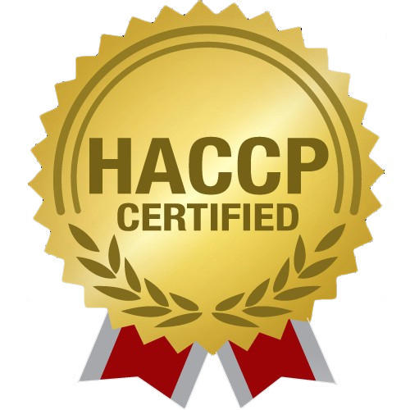

Slide 2
HACCP
HACCP (Hazard Analysis and Critical Control Points) is een voedselveiligheidssysteem. Bedrijven die met voedsel omgaan voorkomen hiermee dat de veiligheid van ons eten in gevaar komt. Van elke fase in de productie brengt het bedrijf in kaart wat er fout kan gaan en hoe dit kan worden voorkomen.

Slide 3
Bronnen
Microbiologische gevaren: bacteriën, schimmels, virussen en parasieten.
Chemische gevaren, oftewel schadelijke stoffen: dioxines, zware metalen, schimmelgifstoffen, resten bestrijdingsmiddelen, enzovoorts.
Fysische gevaren: glas, botdeeltjes, scherpe metaal- of houtdeeltjes, enzovoorts.

Slide 5
Werken met HACCP
HACCP is een preventief systeem, gebaseerd op 7 principes:
Bepaal alle mogelijke gevaren van de processen die binnen het bedrijf worden uitgevoerd.
Bepaal de Critical Control Points (CCP’s). Dit zijn punten die onder controle gehouden moeten worden om een gevaar voor de voedselveiligheid te voorkomen.
Stel per CCP een norm vast.
Monitor de CCP’s. Stel vast hoe de CCP’s gecontroleerd worden.
Leg corrigerende maatregelen vast per CCP. In deze maatregelen staat welke actie nodig is wanneer tijdens een controle blijkt dat een CCP niet aan de vastgestelde norm voldoet.
Controleer of het HACCP-plan goed is. Deze verificatie is een periodieke controle en laat zien of de werkwijze tot voldoende veiligheid leidt.
Leg alles vast. Houd documentatie en registraties bij.

